Slide 1

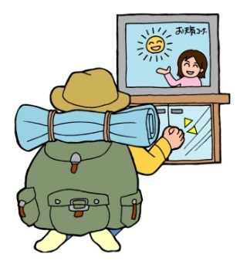

山の天気は変わりやすい！
山で遭難しないために
● 山岳遭難の防止
福岡県内では、毎年「山岳遭難」が発生し、死傷者が出ています。安全で楽しい登山にするために次の遵守事項を守りましょう。
◆ 体力・経験・技術に応じた無理のない登山計画を立てる。
◆ 装備品・携帯品の確認（携帯電話、雨具、懐中電灯など）
◆ 情報収集（最新の気象状況・登る山の情報など）
◆ 山岳遭難防止のための遵守事項 ◆
● 登山計画書（登山届）の作成・提出は、安全登山の第一歩！
登山計画書（登山届）とは、いつ、どこの山に、誰と、どういうコースで、どういう装備品で登るかなどを記す書面のことです。作成したら、下記の提出先へ提出しましょう。
■ 登山計画書（登山届）の提出先
  ► 山域を管轄する警察本部や警察署など
  ► 家族、クラブ（山岳会）、職場、学校、知人など
  ► インターネットの登山計画サイト
  ► 山域の案内所や登山口の登山届ポストなど
■ 登山計画書（登山届）の効果
► 安全に登山するための自己点検の機会となります。
► 遭難事故の発生を早い段階で警察が認知でき、捜索救助活動が迅速に行わ
れます。
► 家族や関係者を安心させることができます。
※ 登山計画書（登山届）の様式は、福岡県警察ホームページから印刷できます。
お問い合わせ先 小倉北警察署地域課 ０９３（５８３）０１１０

